Slide 1
Resumen del Ecosistema Empresarial
Estrategia
Generado el 24 de November de 2025

Slide 2
Resumen Ejecutivo
Total de Palabras: 1,180
Total de Secciones: 44
Bloques de Código: 0
Legibilidad: 100.0/100
Complejidad: 17.30

Slide 3
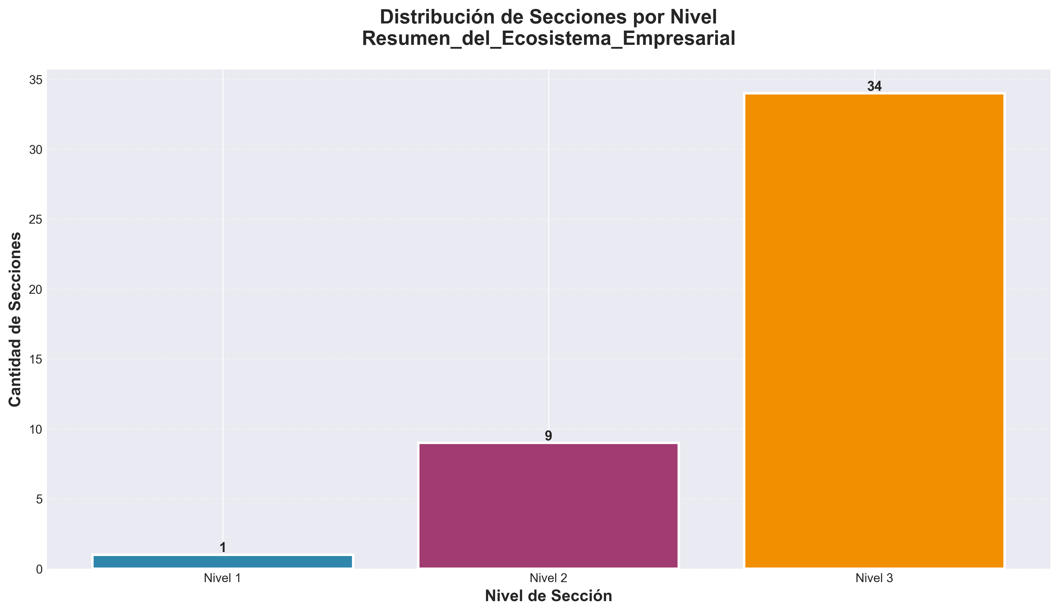

Slide 4
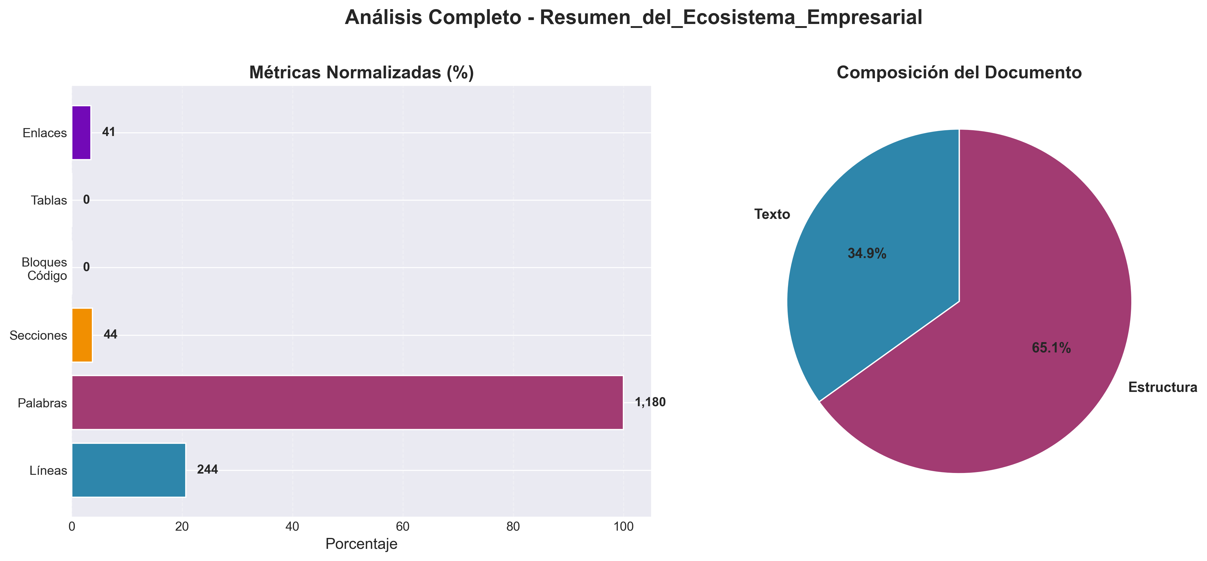

Slide 5
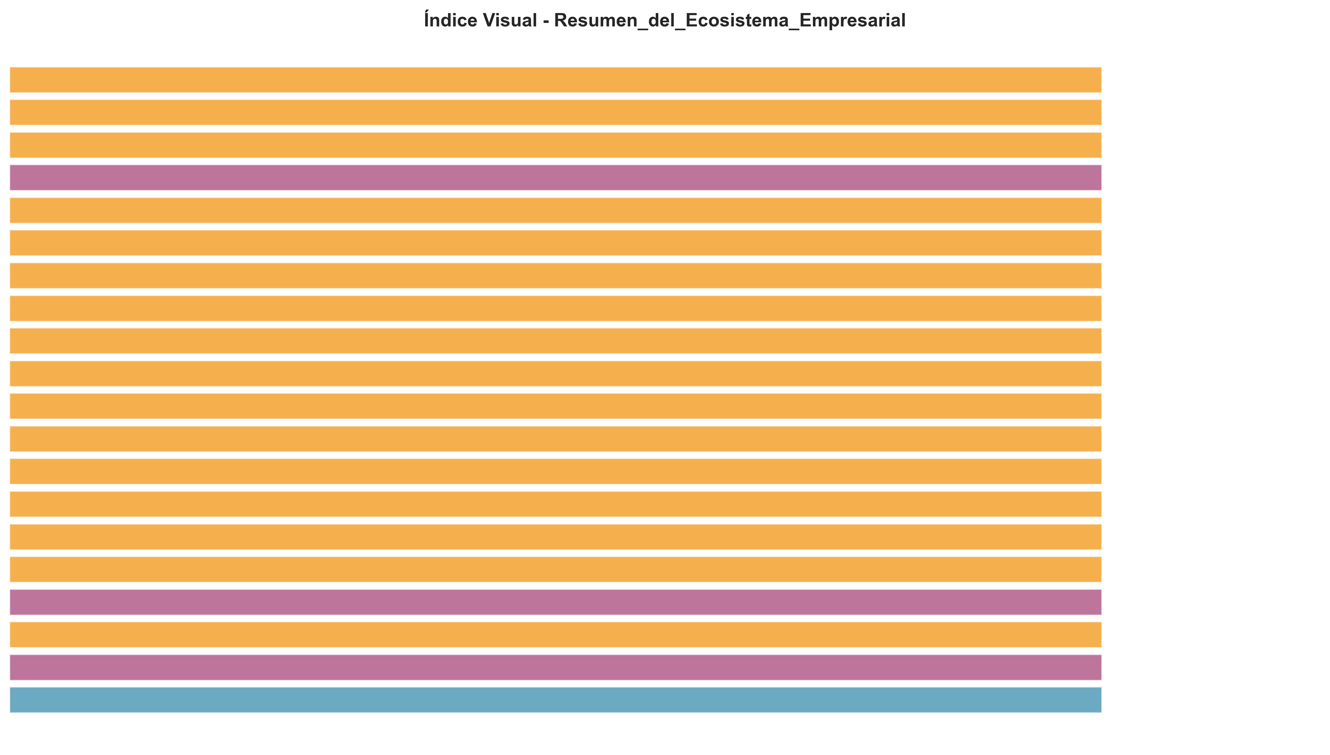

Slide 6
Estructura del Documento
• 🌟 Documentos Blatam - Ecosystem Summary
• 📚 Complete Documentation Ecosystem Overview
• 🎯 **Ecosystem Statistics**
• 🚀 **Core Business Domains**
• **🤖 AI & Machine Learning**
• **🏢 Business Strategy & Planning**
• **💻 Technology & Digital**
• **⚙️ Operations & Management**
• **📋 Project & Delivery**
• **👥 Human Resources & Leadership**

